Slide 1
중간 팀프로젝트 B팀
팀명 : ITN
팀장 : 한율규
팀원 : 서준병, 이준민, 김용환, 권도균, 심근우, 오태훈
주제 : 영화 예매 사이트
역활 분배 방식
- 관리자 : 데이터베이스
- 개발자 : 풀스택(프론트+백엔드)

Slide 2
제작 페이지
페이지 | 세부 페이지 | 페이지 | 세부 페이지 | 페이지 | 세부 페이지
홈 화면 | - | 예매 | 영화,시간 선택
로그인 | - |  | 좌석선택
회원가입 | - | 결제 | -
MY | 회원정보 | 고객센터 | 홈
 | 예매/구매내역 |  | 자주묻는질문
 | 문의내역 |  | 공지사항
영화 | 전체 |  | 1:1문의
 | 상세 | 상영시간표 | -
 |  | 극장

Slide 3
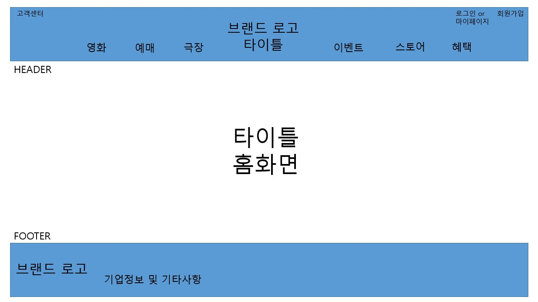
Header, Footer

Slide 4
Main 홈
Header
대형 이미지 삽입

Slide 5





Footer

Slide 6
로그인
X
Header
아이디를 입력해주세요
로그인
비밀번호를 입력해주세요
회원가입
Footer

Slide 7
회원가입
Header
이메일
이메일 입력
중복확인
비밀번호
비밀번호 입력(문자, 숫자, 특수문자 포함 8~20자)
비밀번호 확인
비밀번호 재입력
이름
이름 입력
회원가입
취소
Footer

Slide 8
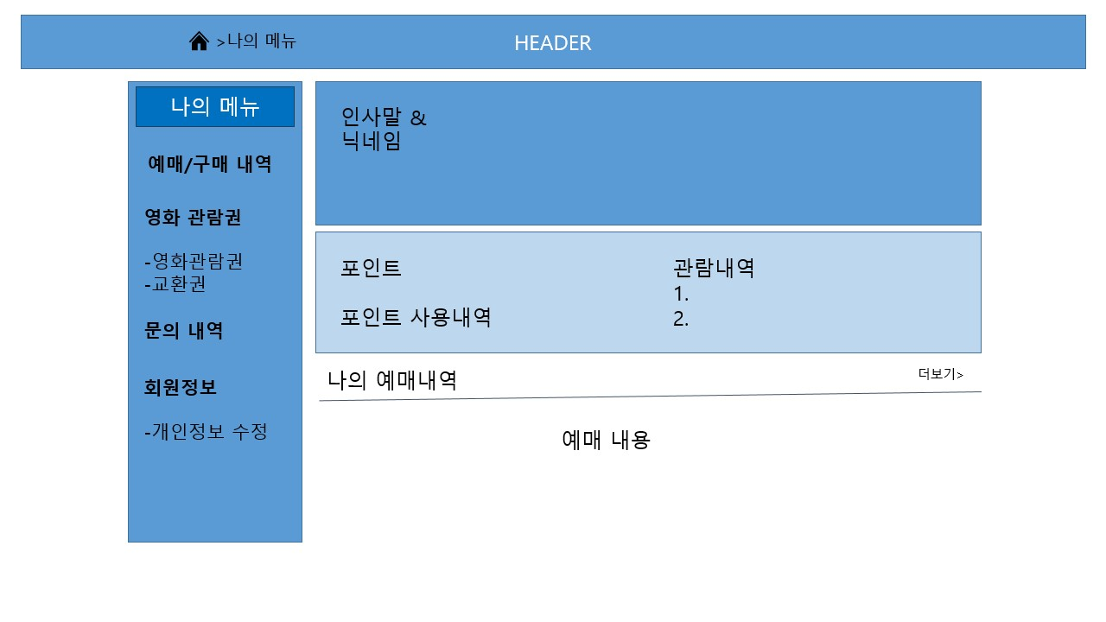
마이페이지

Slide 9

전체보기
Header
무비차트
상영예정작
영화명 검색
♡ 123
예매
♡ 123
예매
♡ 123
예매
♡ 123
예매
<
1
2
3
4
5
>
Footer

Slide 10
상세보기
Header
룩백
♡ 123
공유하기
예매율
누적관객수
1
78,097
예매

Slide 11
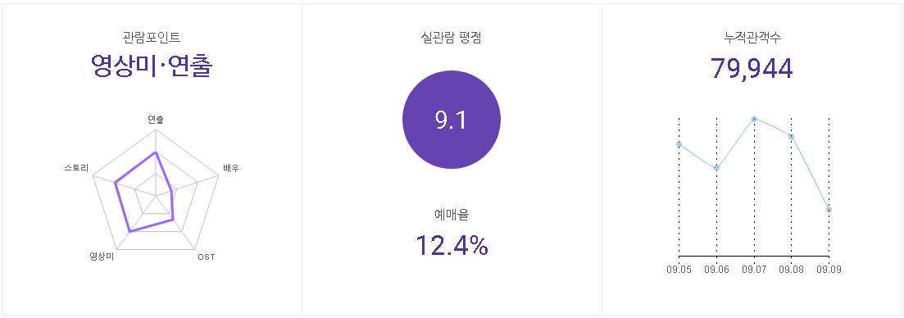
주요내용
실괄람평
무비포스트
예고편
내용
Footer

Slide 12
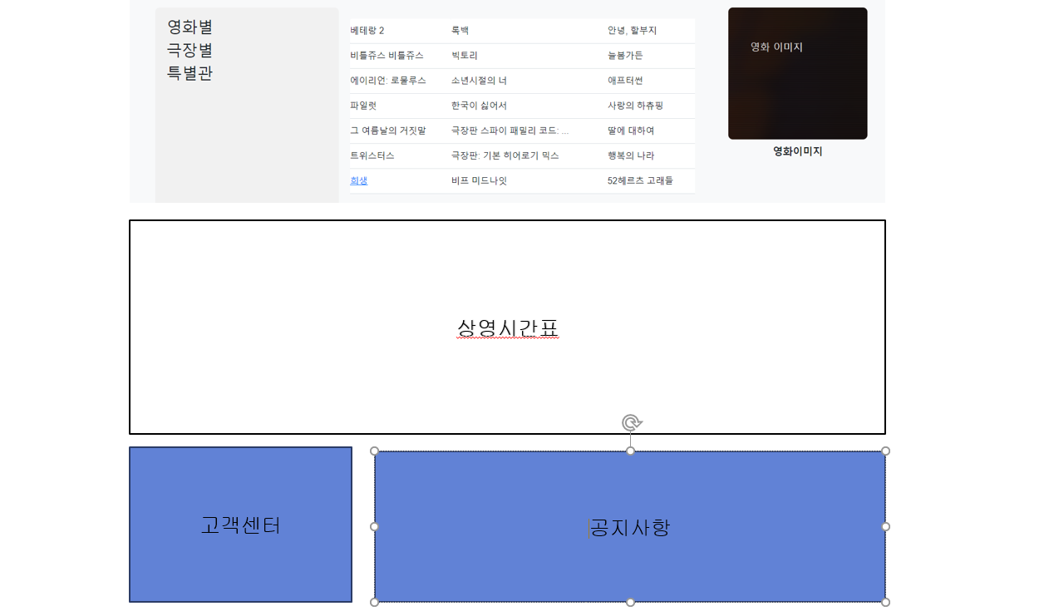
상영시간표

Slide 13
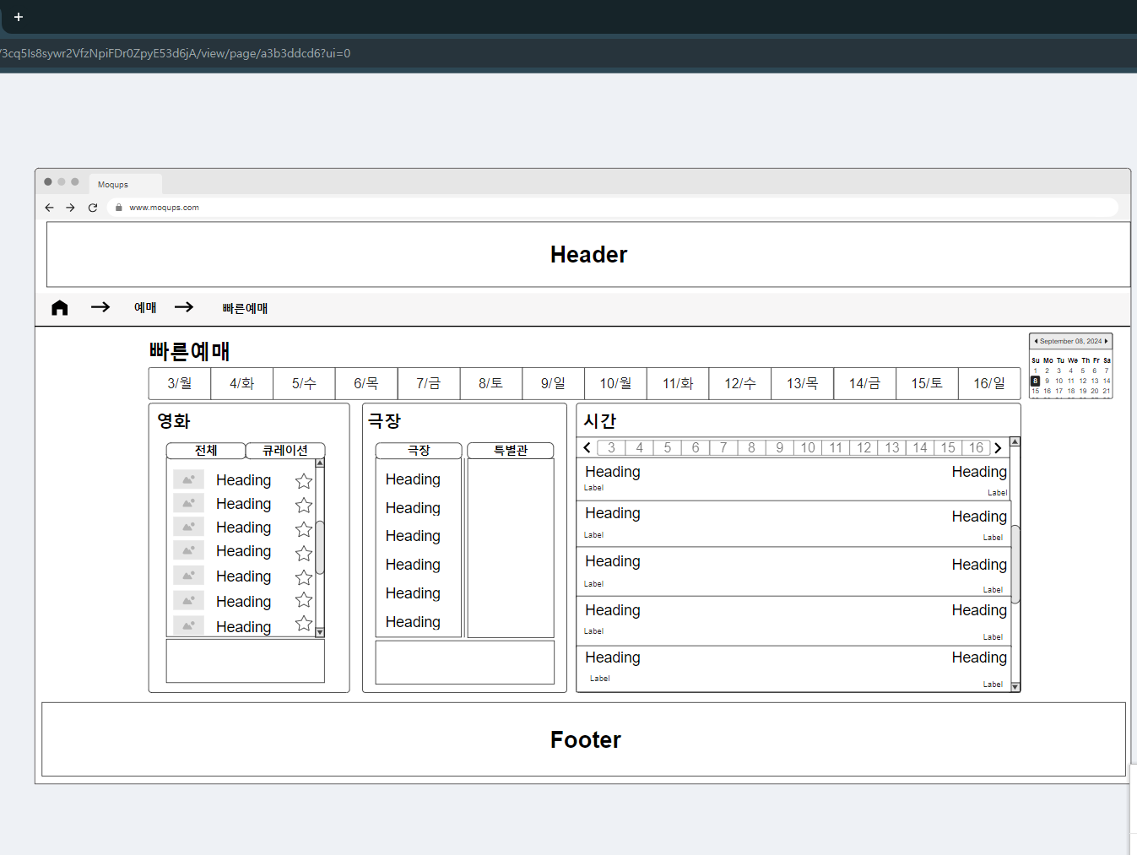
예매

Slide 14
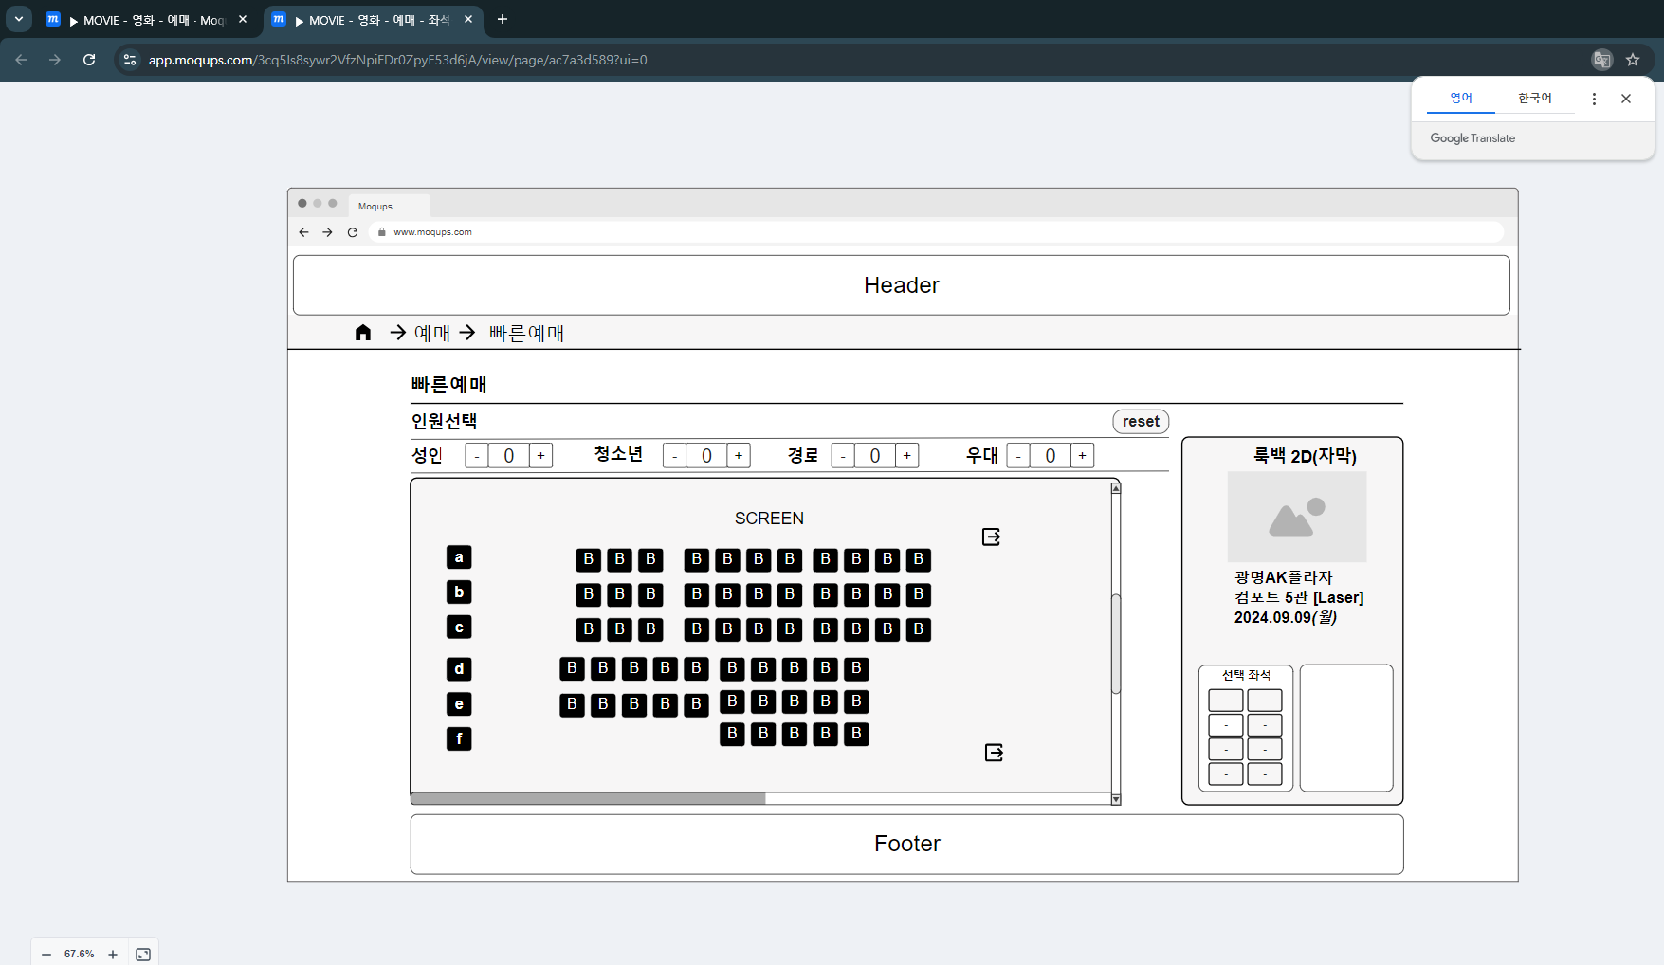
예매

Slide 15
결제 A - 1
결제하기
결제 금액
예매정보
예매 수 / 가격
영화명
예매 날짜, 시간
극장명/상영관 및 영화 상영 종류(2D, 4D등)
표 상세 내역(ex 성인 1)
영화
포스터
금액 : n원
-
할인적용 : n원
할인 적용
추가차액 : n
쿠폰/관람권/ 포인트
최종결제금액 : n원
결제수단 : n
할인쿠폰
메가박스 관람권
멤버십 포인트
이전
결제

Slide 16
은행명
결제 A – 2
결제 금액
카드번호 - - -
유효기간 -
비밀번호 앞 2자리
생년월일
결제수단
MM
YY
신용/체크카드
무통장 입금
생년월일 6자리(카드소유자) /
사업자번호 10자리
안내문
카드사 선택
은행 명 선택 박스
결제대행 서비스 약관 필수 동의
취소
결제
결제 프로모션
통장번호 - - -
은행 선택
환불 방법
은행 선택 박스
본인 계좌 환불

Slide 17
결제 B – 1
쿠폰 번호 쿠폰등록
AAAA – BBBB –CCCC - DDDD
결제 완료 창(감사말)
관람관번호 관람권 등록
AAAA – BBBB –CCCC - DDDD
영화명 등 예매 상세내역
포인트 사용 안내문
보유 멤버십 포인트 n P
사용할 멤버십 포인트 n P
바코드
닫기
적용

Slide 18
